Slide 1
Monopoly
17466 | Francisca Rocha
19145 | Ricardo Morais
19429 | Rui Moreira
19430 | Ana Rita Gonçalves

Slide 2
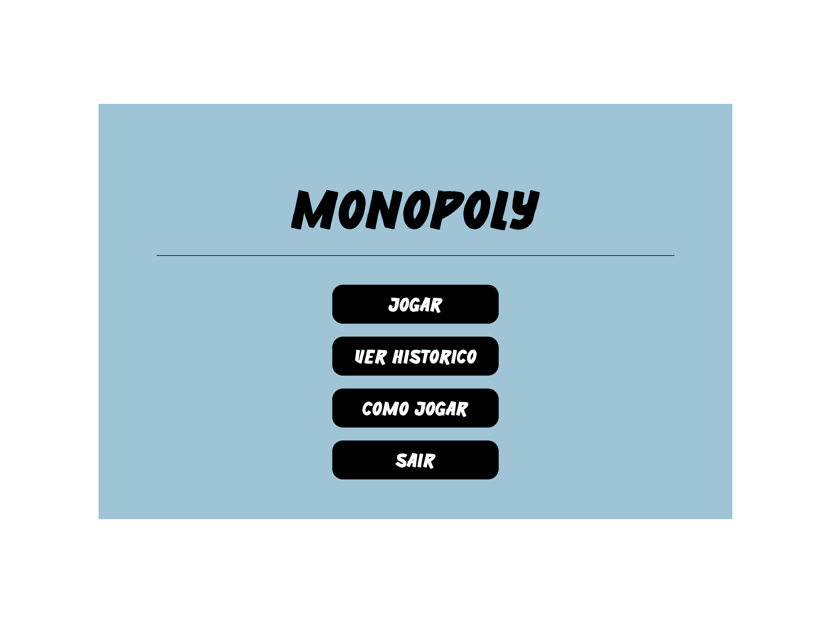
JOGAR – Serve para iniciar o jogo;
VER HISTÓRICO – Serve para ver todos os últimos jogos realizados;
COMO JOGAR – terá todo o conteúdo de como jogar monopoly;
SAIR – serve para sair do jogo.

Slide 3
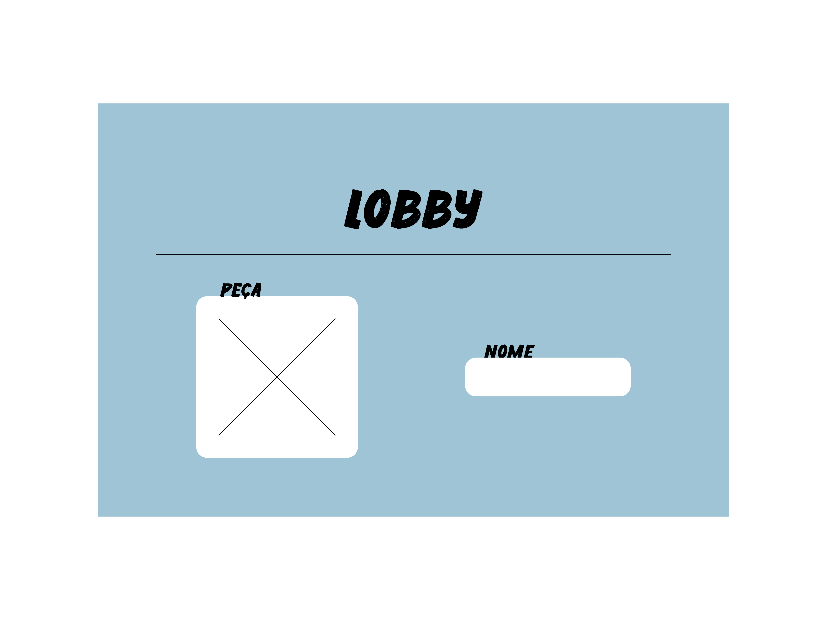
Peça – O jogador escolherá a peça que o representará no tabuleiro;
Nome – Irá colocar o nome que o identificará.

Slide 4
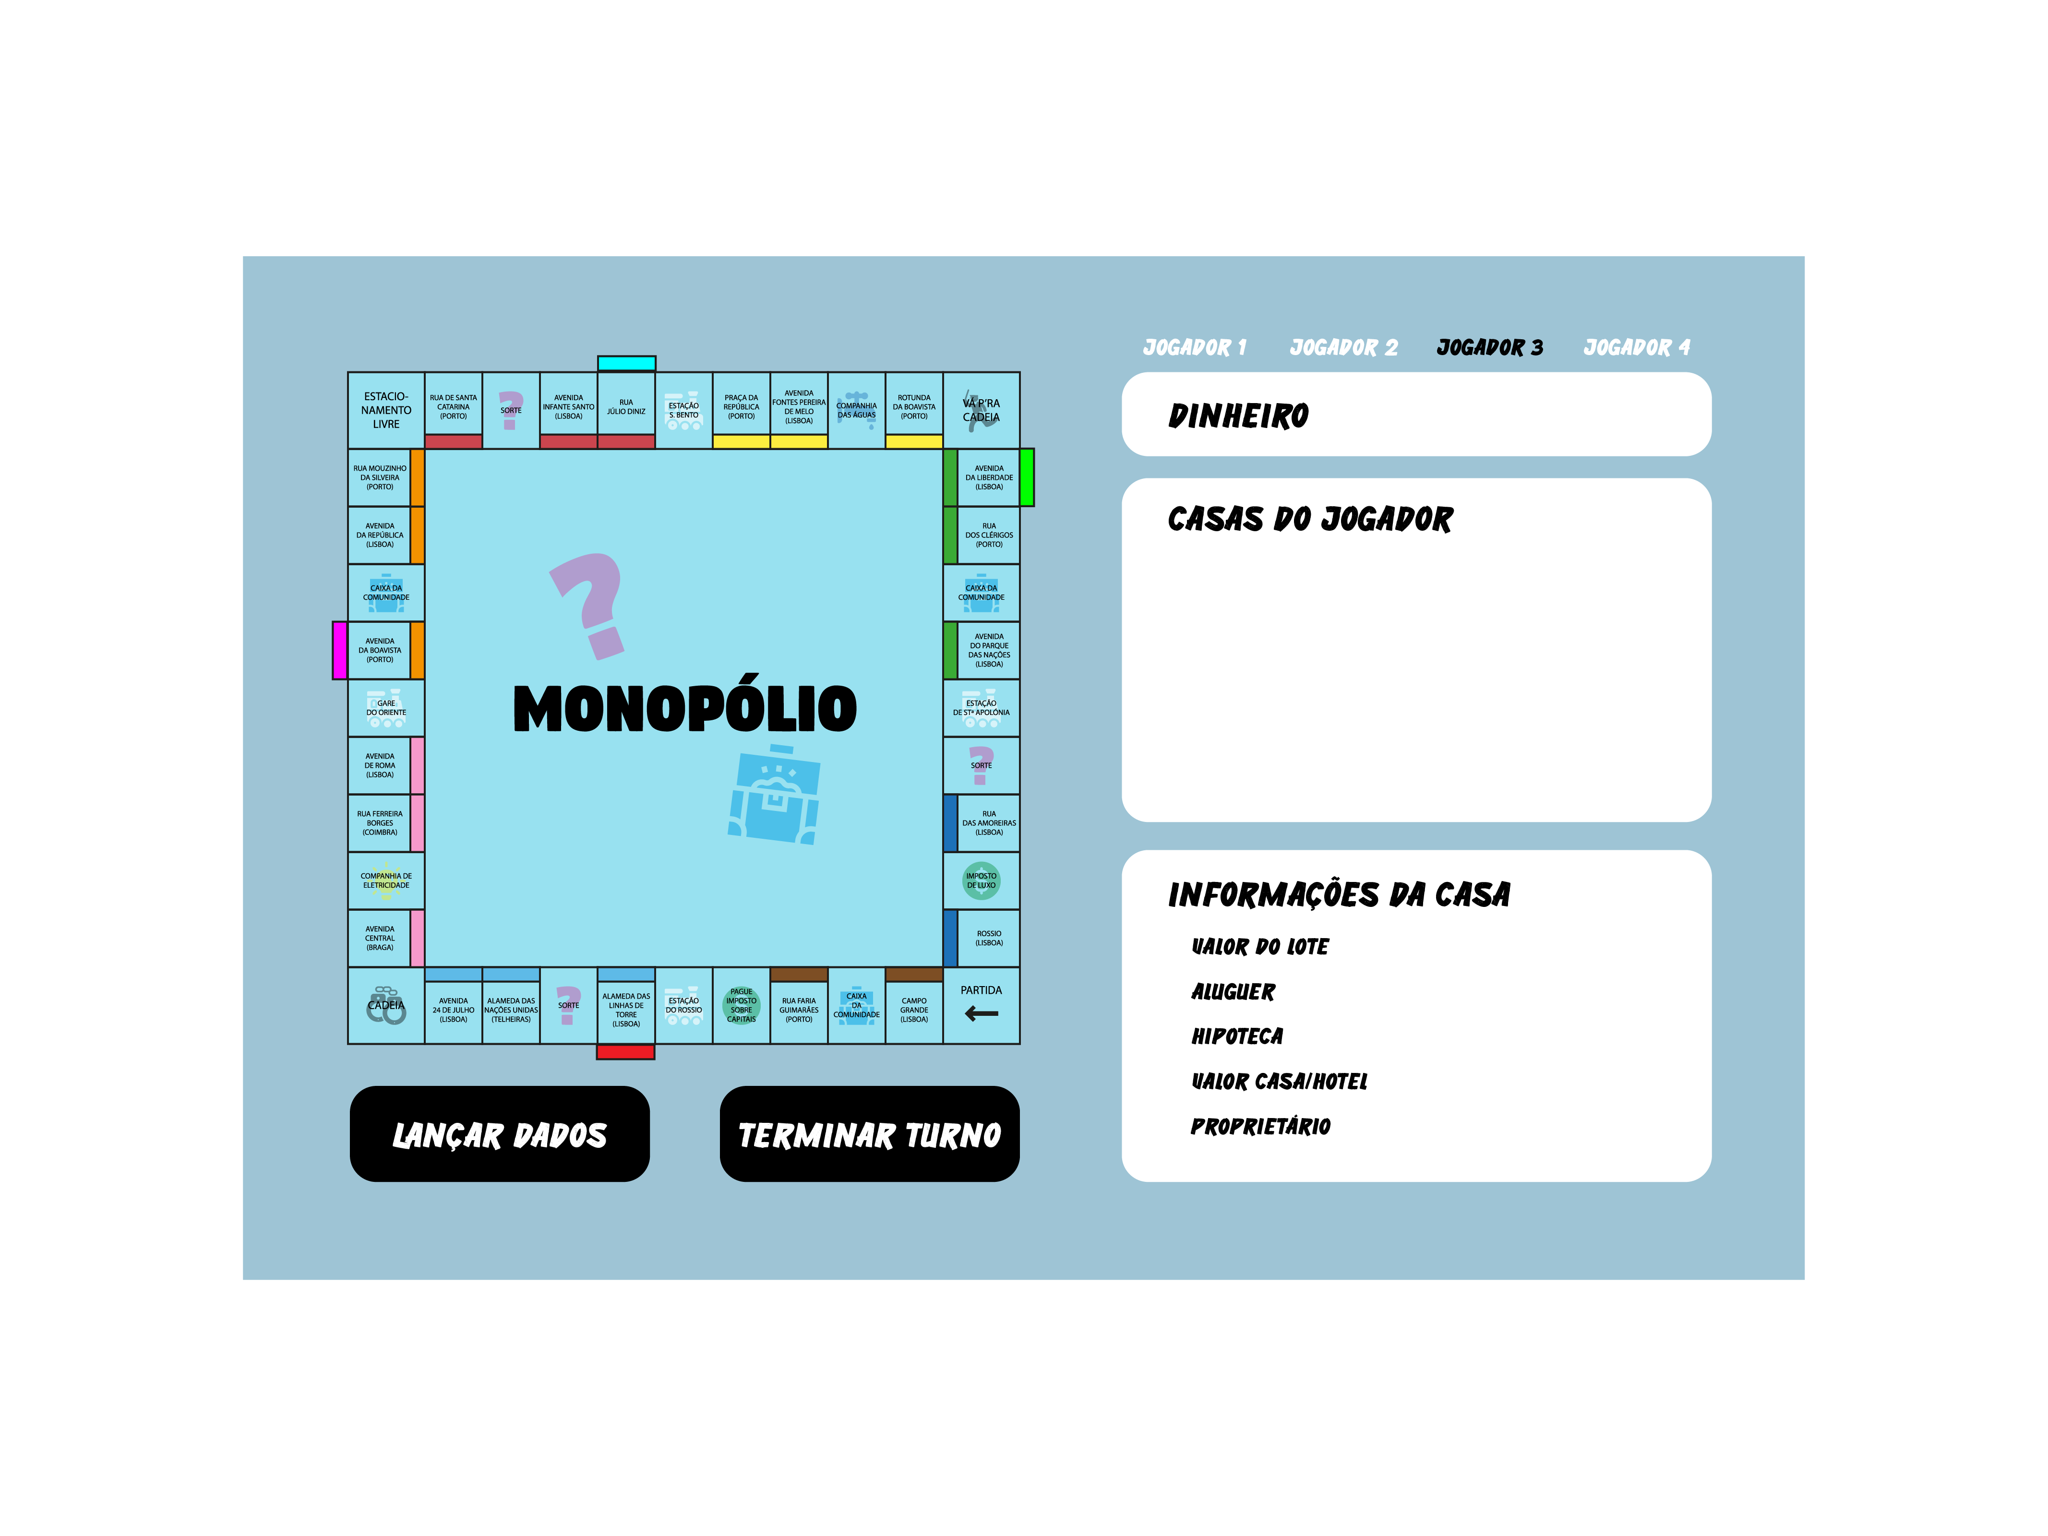
“Retângulo branco” – será onde estará o tabuleiro;
Dinheiro – é o dinheiro que cada jogador terá (só irá aparecer quando for a vez dele de jogar);
Casas do jogador – Será a área que menciona as casas que o jogador tem na sua posse;
Informações da casa – serve para revelar informações da casa no tabuleiro.
Lançar dados – como o próprio nome diz,´serve para lançar os dados;
Terminar turno – caso o jogador já tenho acabado a sua jogada, terá que carregar terminar turno.

Slide 5
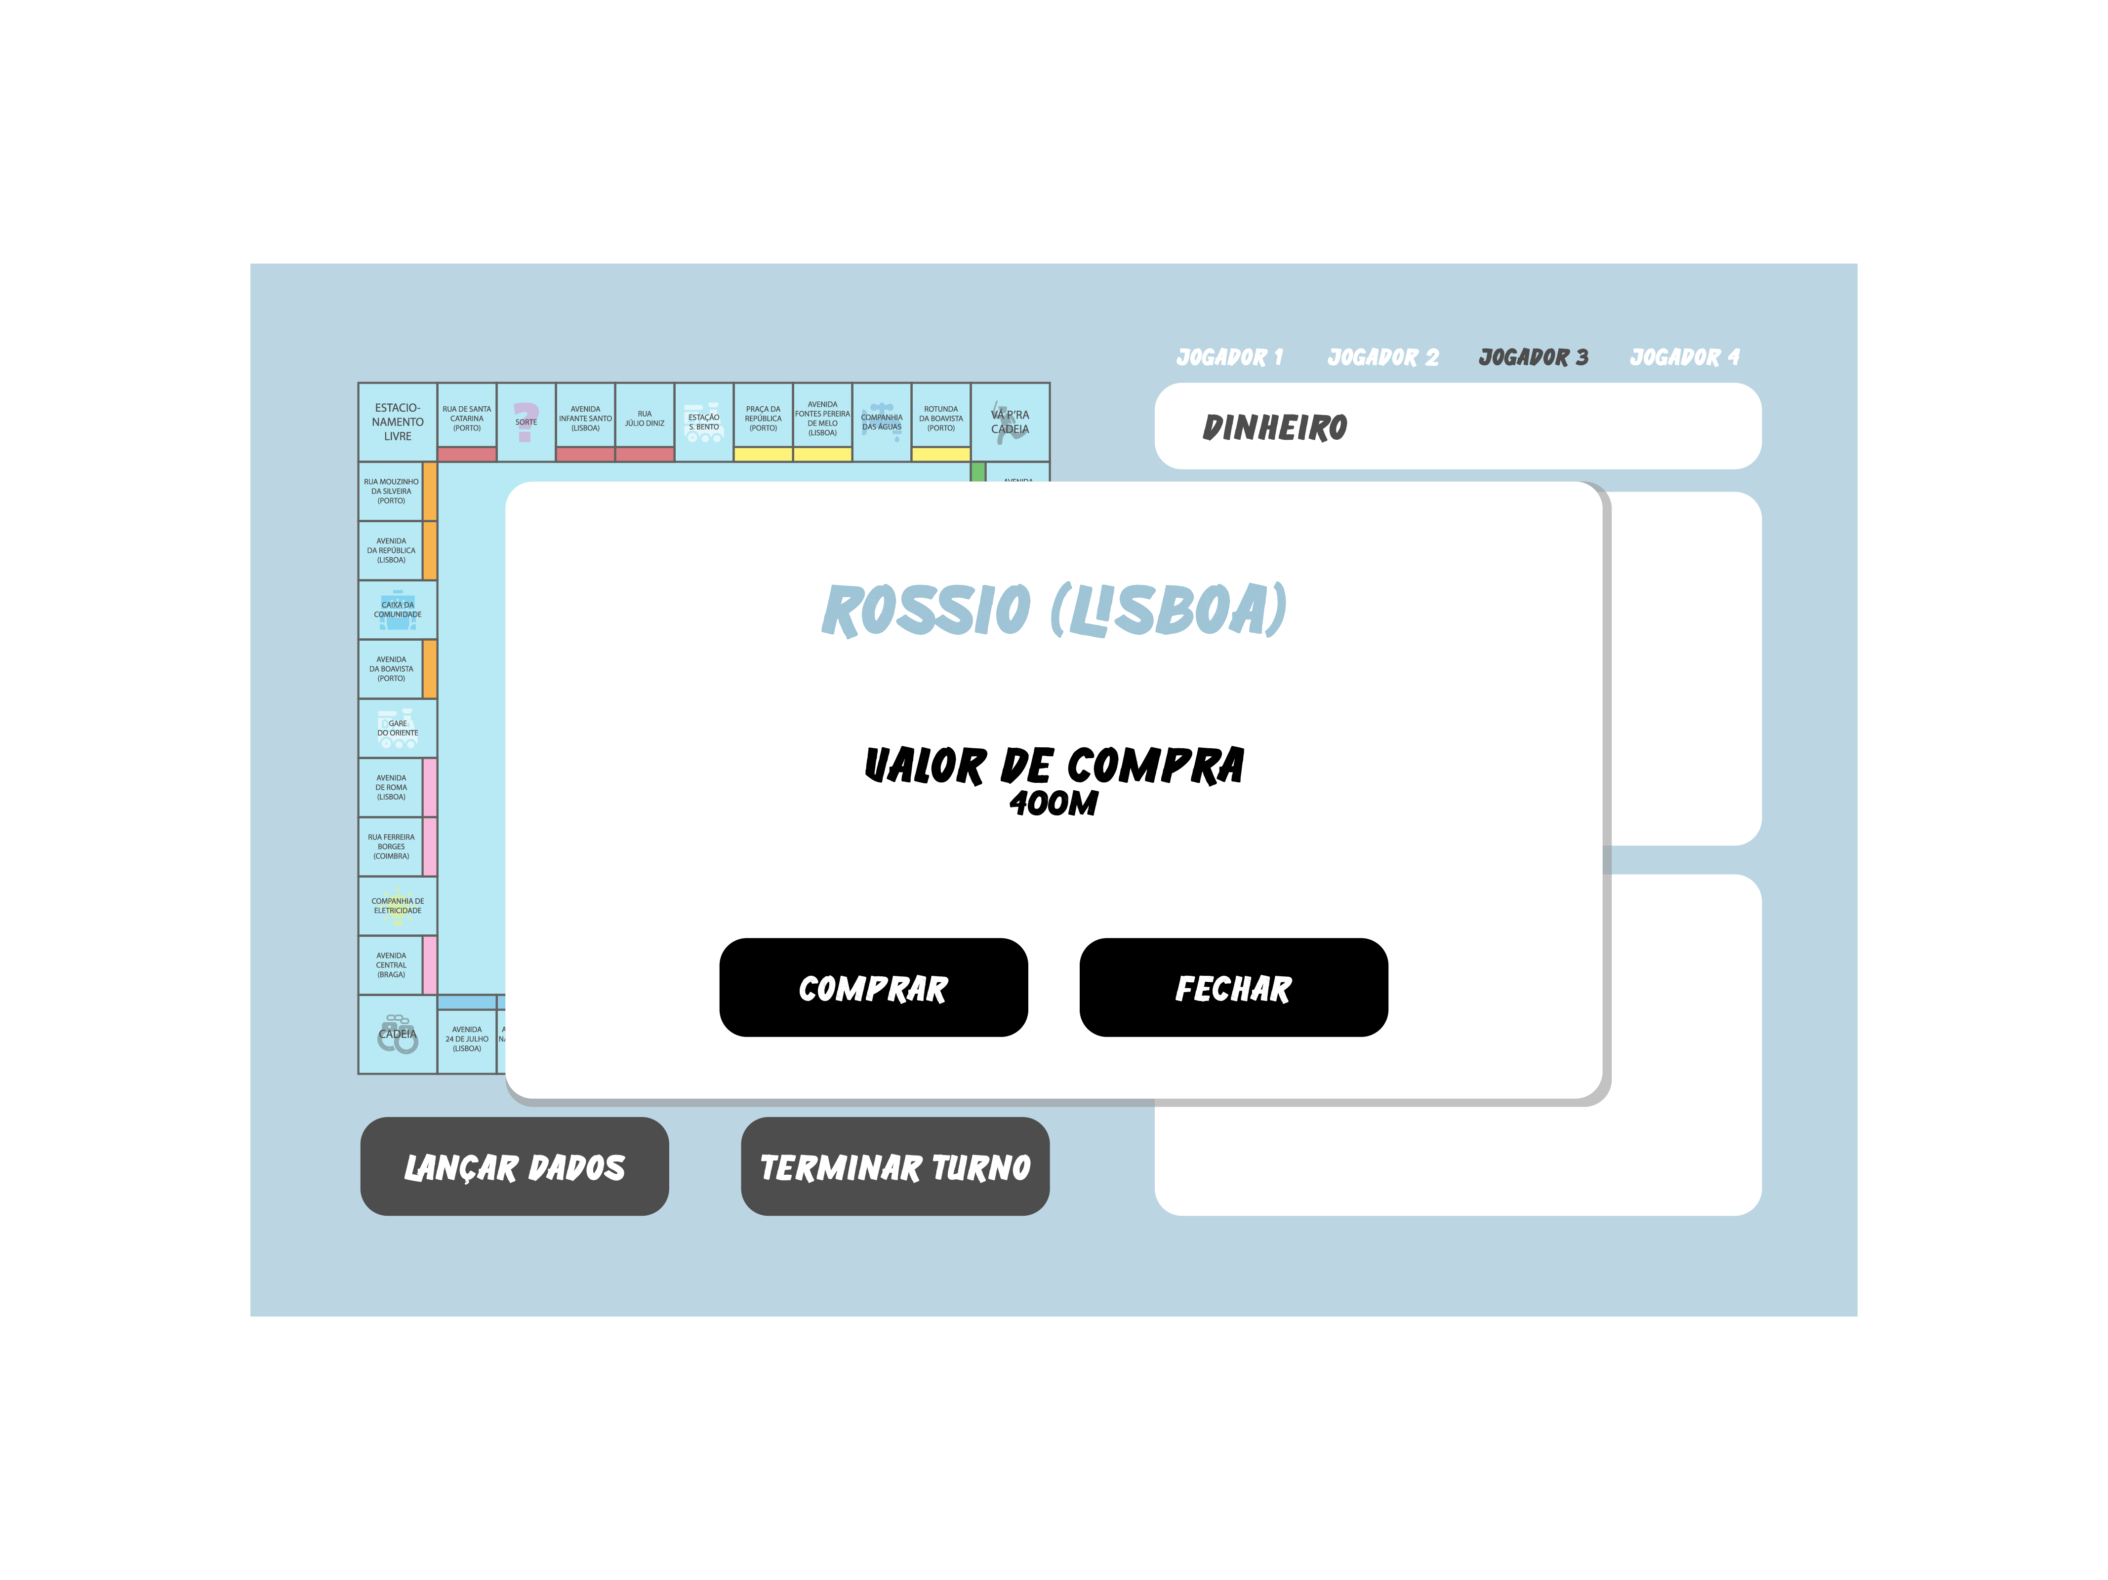
Após lançar os dados, assim que o jogador “cai” na casa correspondente, é apresentado um pop-up com informações sobre a casa. Caso a propriedade possa ser adquirida pelo jogador, no pop-up terá o valor de compra da mesma e a possibilidade de o fazer.

Slide 6
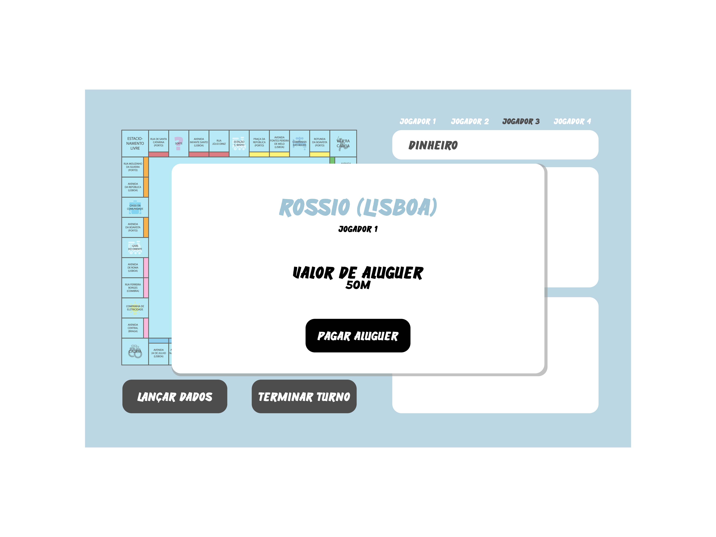
Caso a propriedade já tenha sido adquirida, aparece apenas o valor do aluguer a pagar ao proprietário desta.

Slide 7
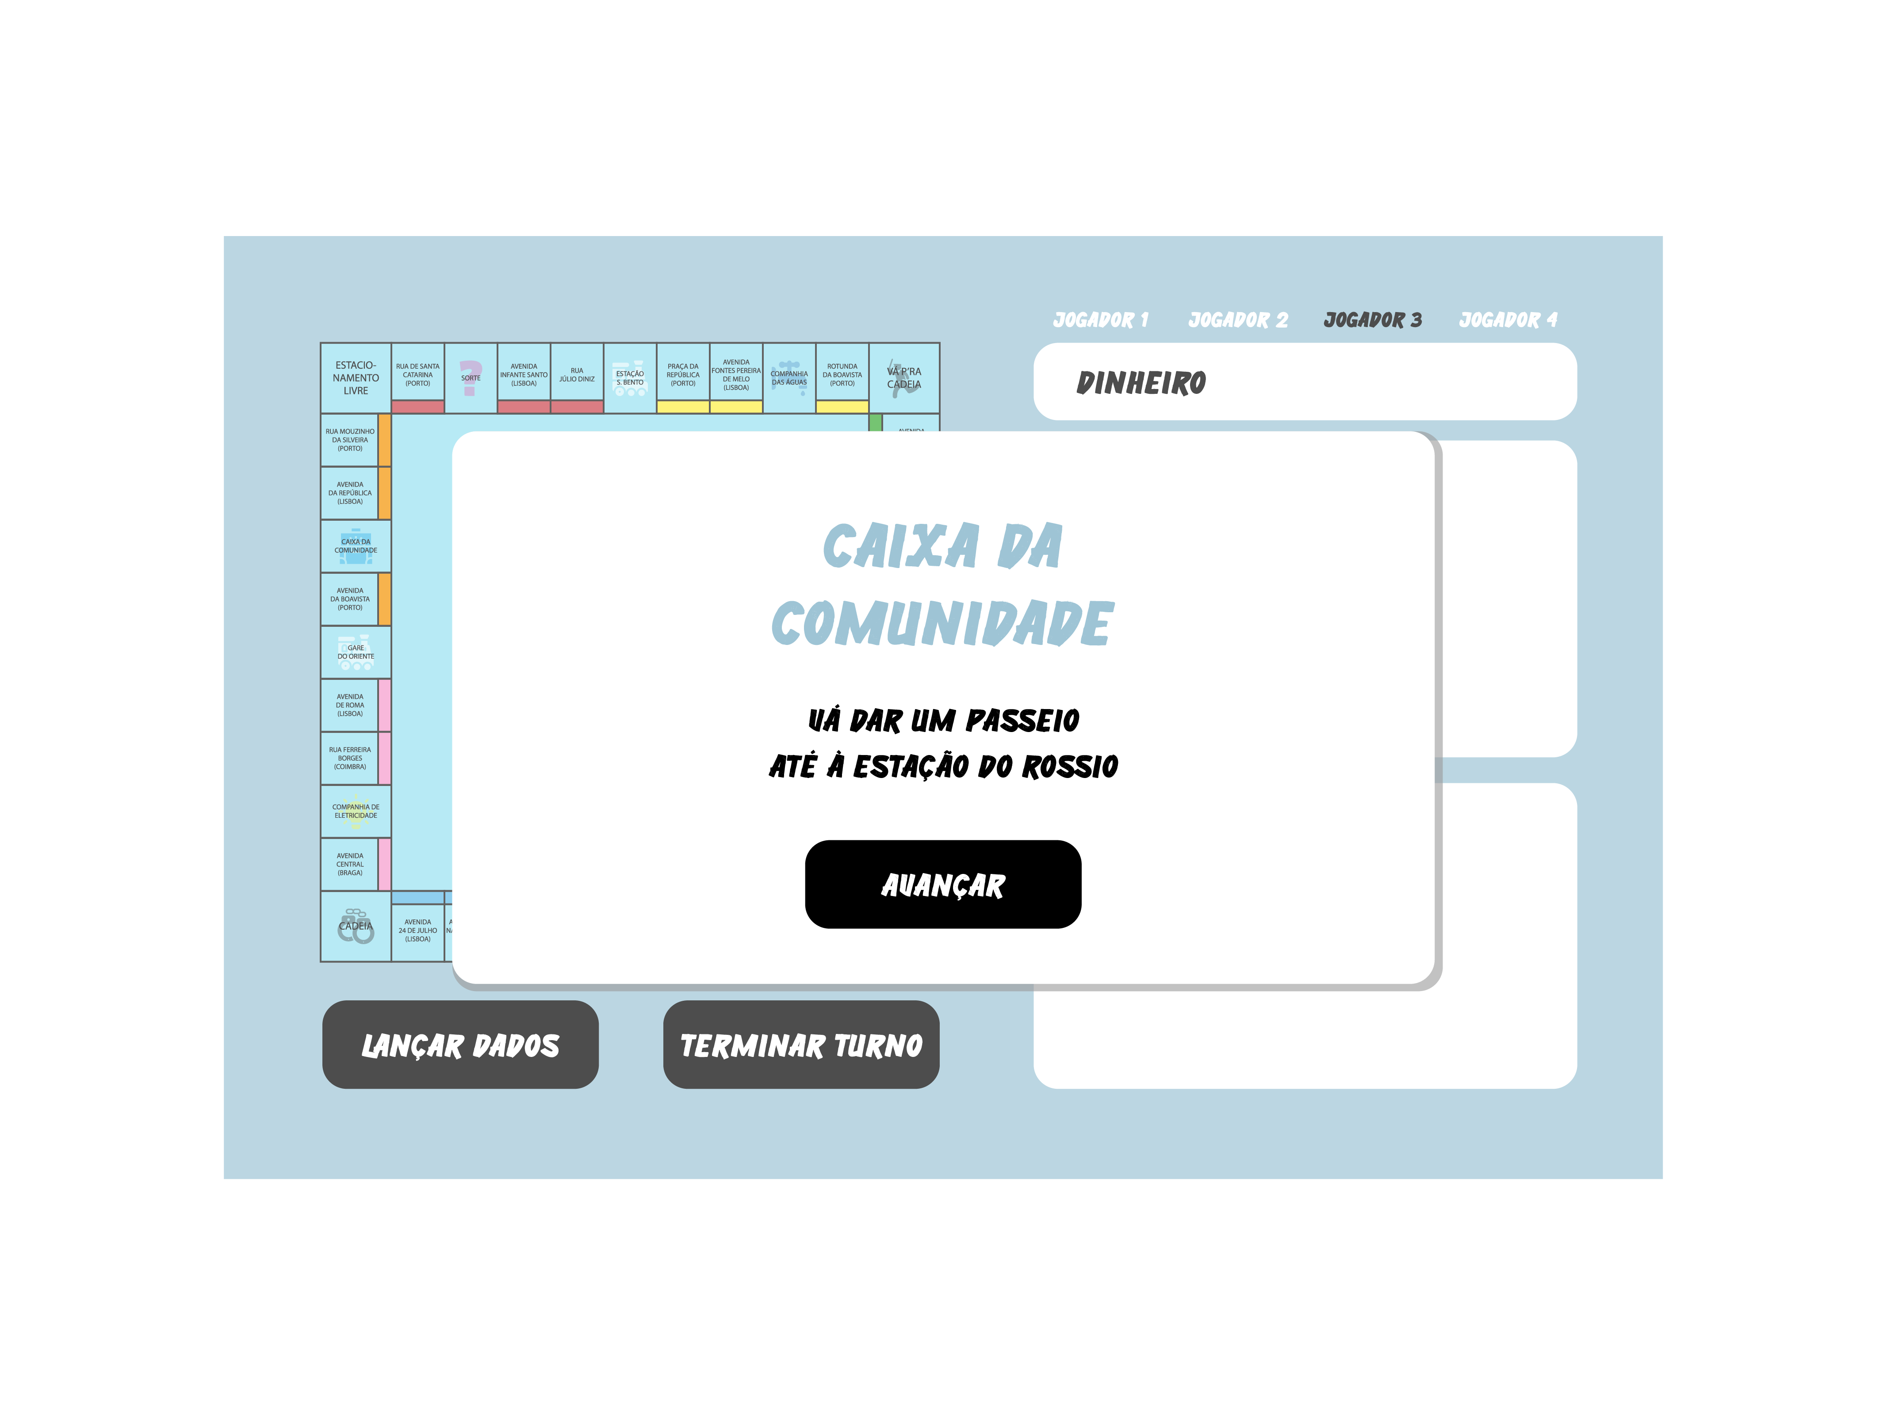
Caso o jogador “caia” numa casa de Caixa de Comunidade, Sorte ou Impostos, é apresentado este pop-up que contém informação dessa casa. Neste caso, calhou numa Caixa de Comunidade e foi-lhe automaticamente atribuída, de forma aleatória, uma dessas cartas.
Em cada uma destas hipóteses, o jogador não tem outra opção se não a de cumprir o que o jogo “manda” e avançar. Consequentemente, só é apresentado um botão.

Slide 8
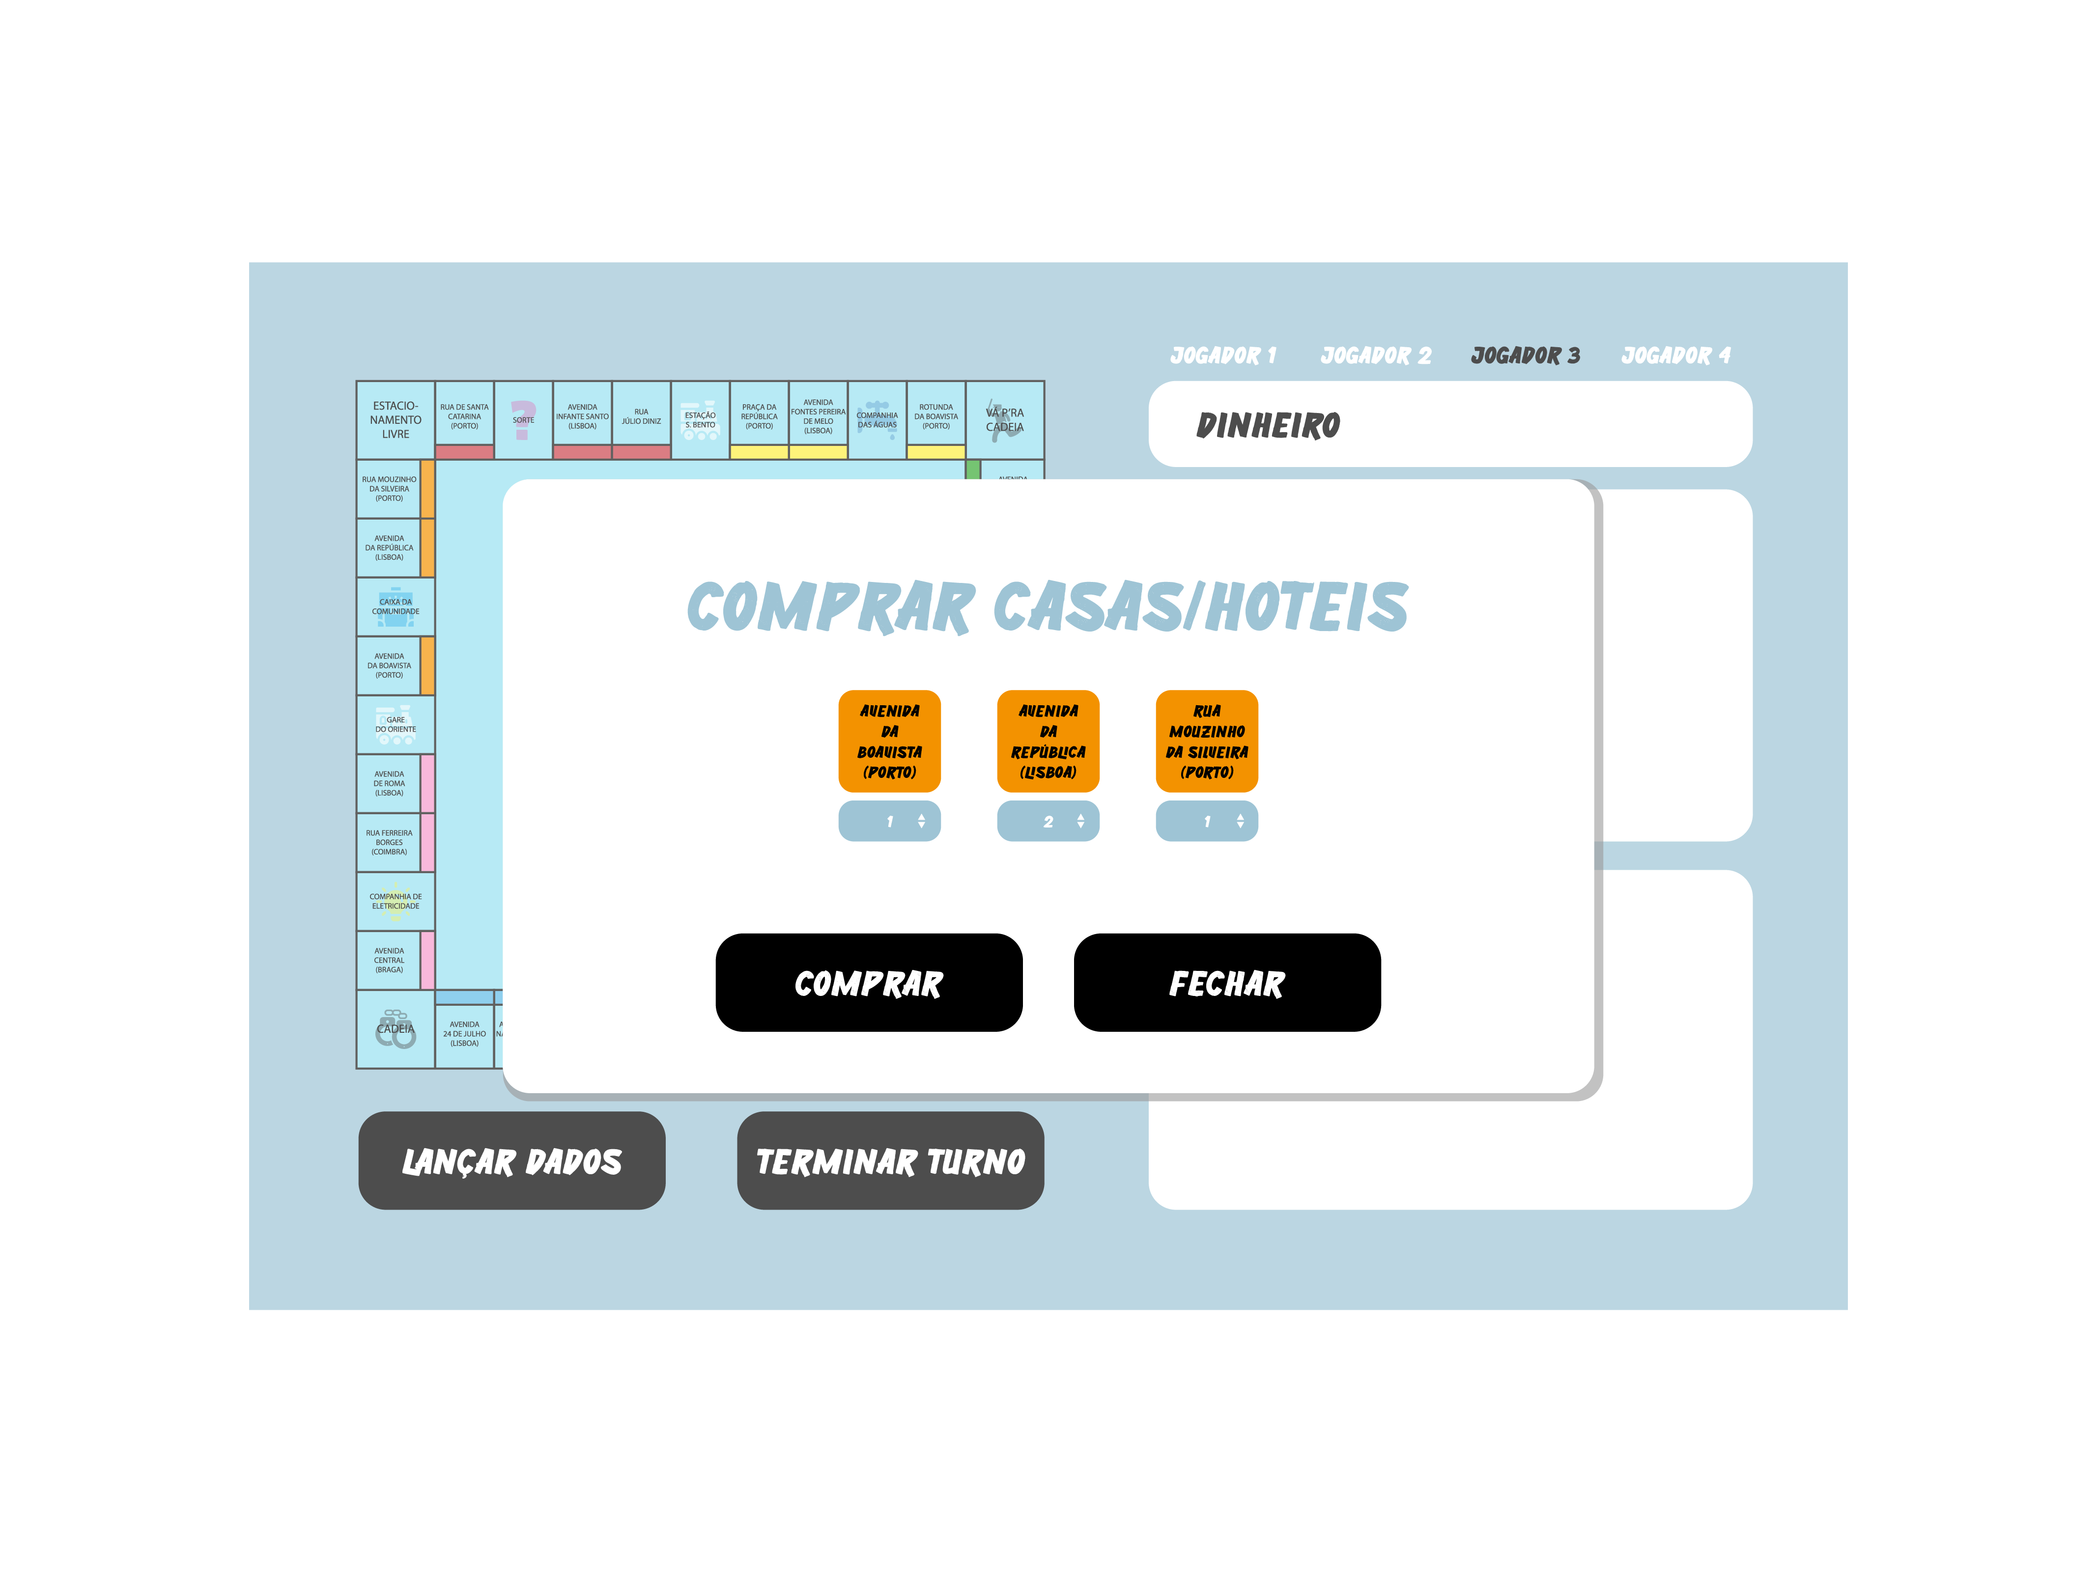
Quando o jogador tem opção de comprar casas/hotéis, é-lhe apresentado este pop-up.
Aqui pode escolher o número de casas a comprar por propriedade, de acordo com as regras do jogo.
Pode comprar até um máximo de 5 casas, sendo que 5 significa que está a comprar um hotel.

Slide 9
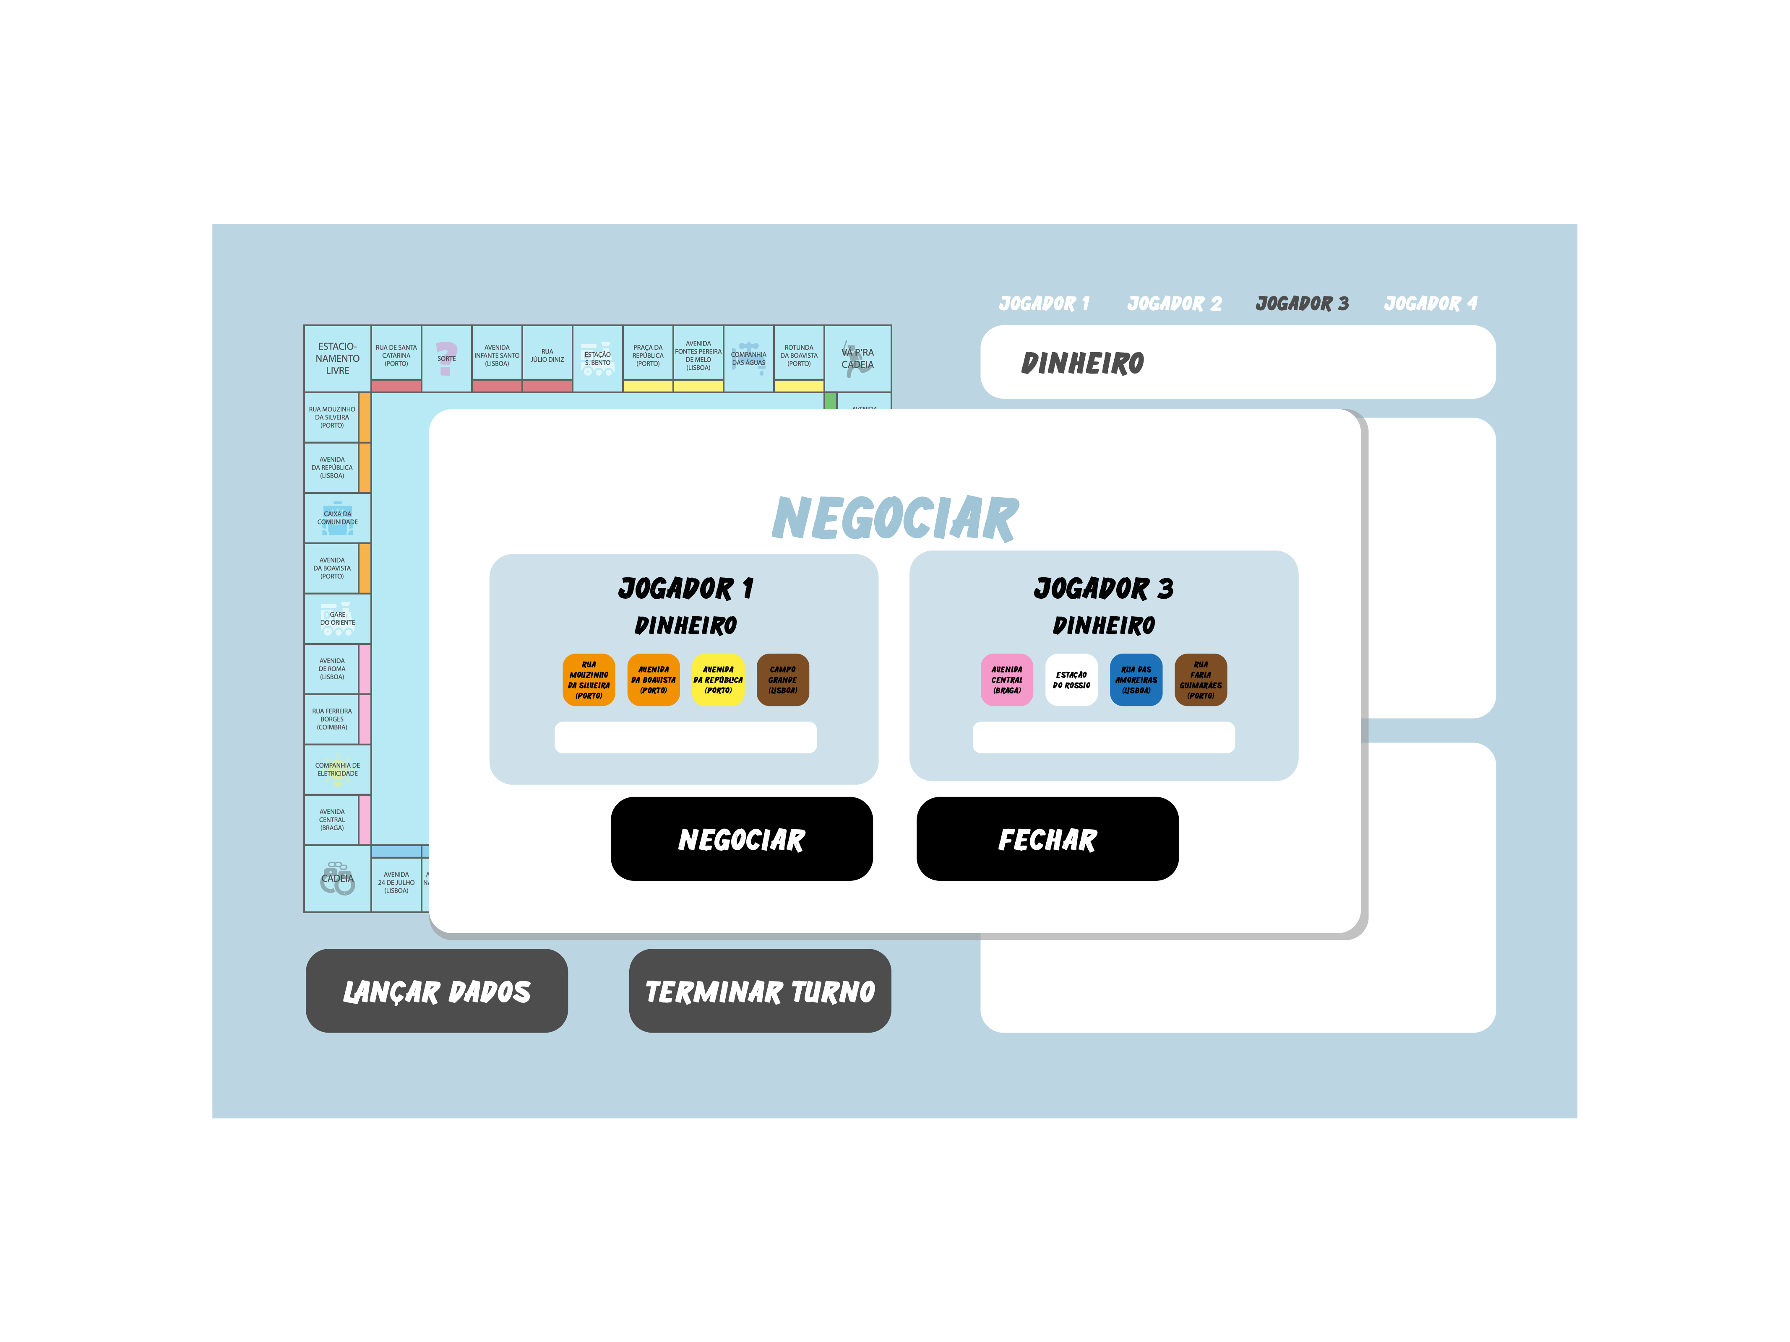
Este pop-up é apresentado quando o jogador decide negociar com um dos seus adversários.
O jogador escolhe quais as propriedades a trocar/vender/comprar e, se pretender, adicionar um montante ao negócio.

Slide 10
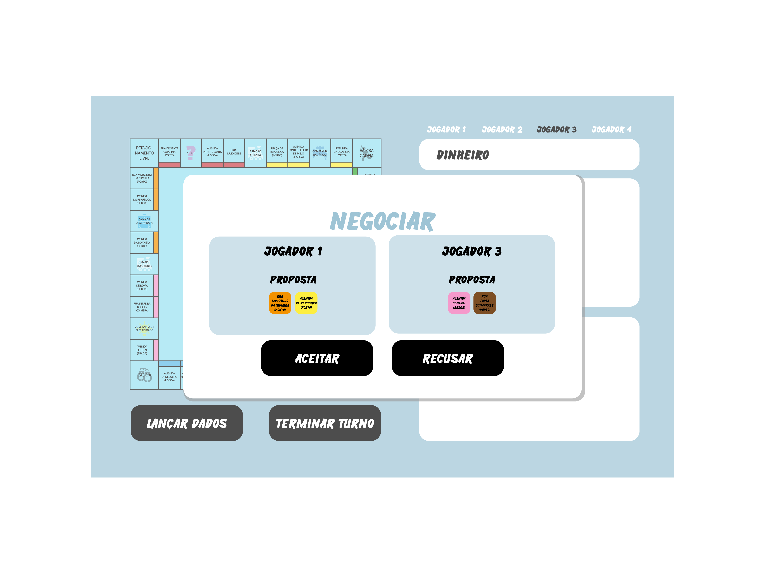
Quando o jogador apresenta a proposta ao seu adversário, este pop-up surge no ecrã deste.
Aqui o adversário escolhe aceitar ou recusar a proposta.

Slide 11
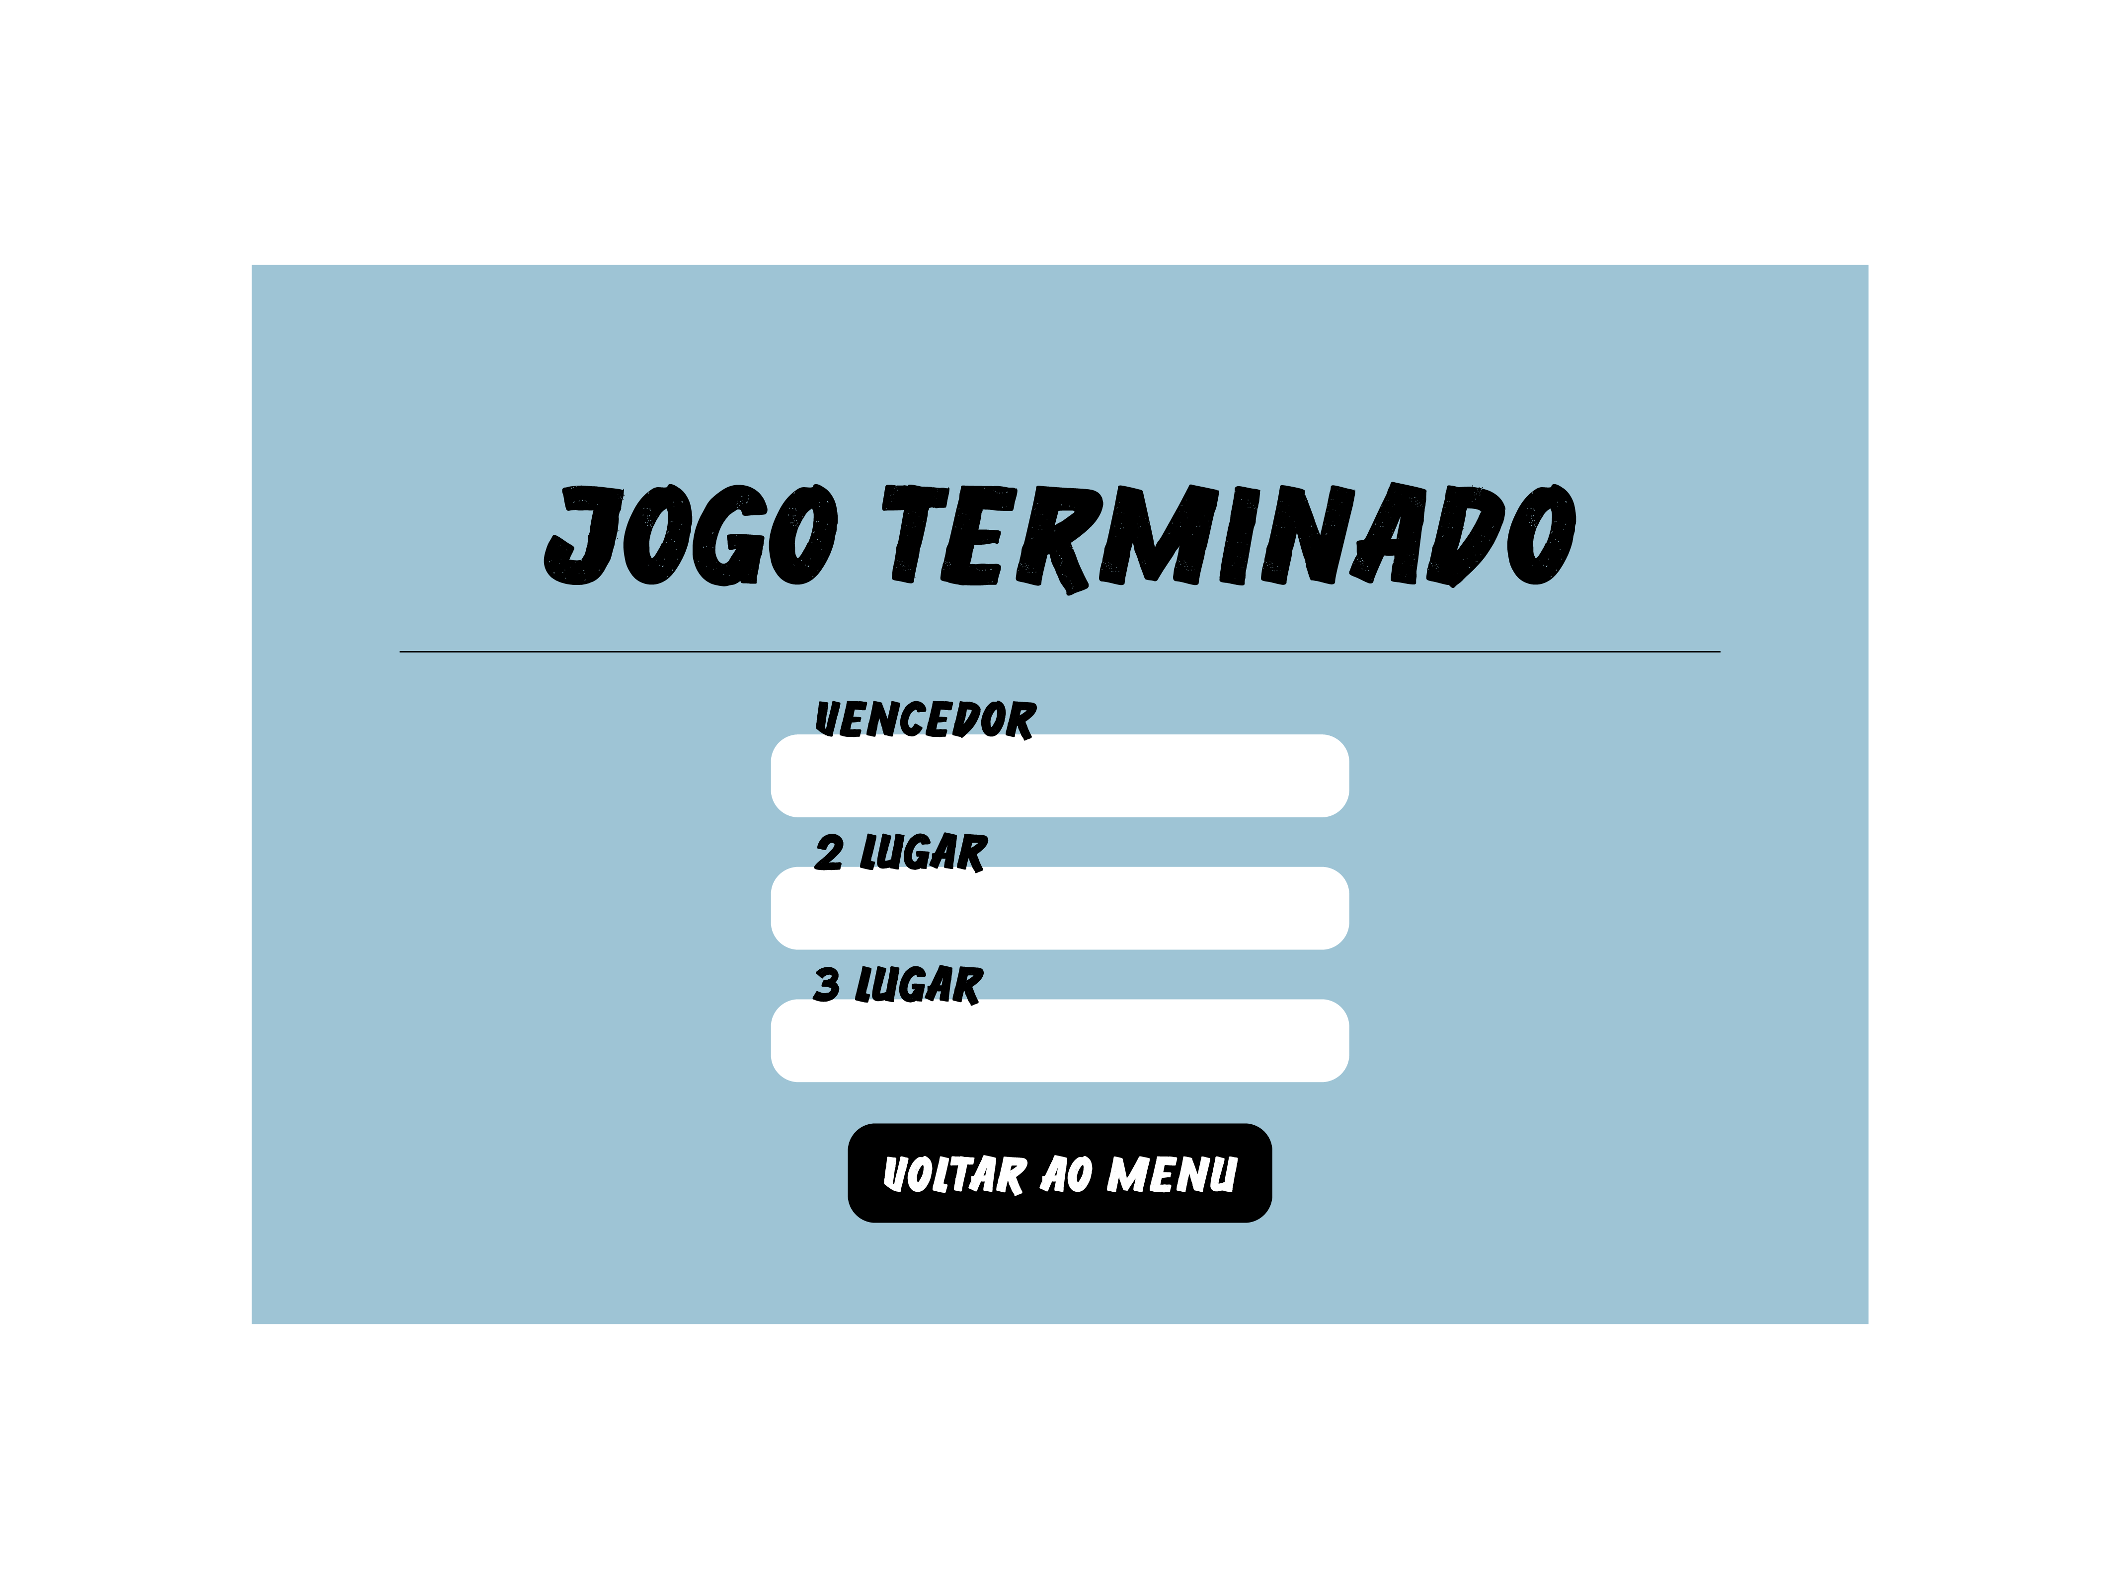
Jogo terminado – irá mencionar os 3 primeiros jogadores, melhores colocados.
Voltar ao menu – serve para voltar ao “lobby”

Slide 12

Como jogar? – Será apresentado todo o manual de como jogar o monopoly.

Slide 13
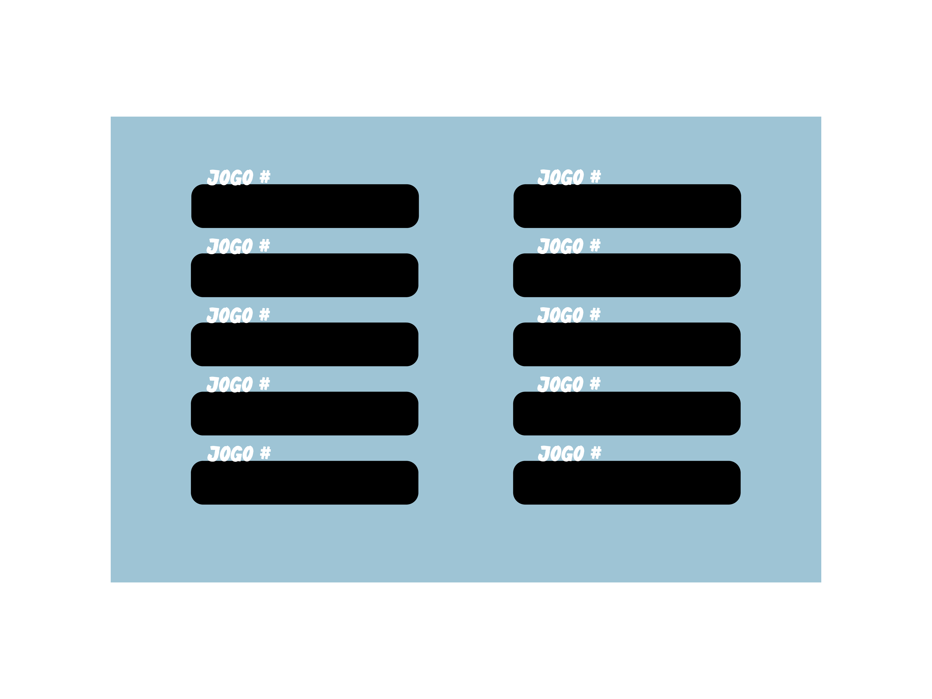
No lobby reparamos num “ver histórico”, e aqui será aparesentado todos os últimos jogos.

Slide 14

LINK PARA O REPOSITÓRIO DO PROJETO NO GITHUB
https://github.com/rfcm29/Monopolio

Slide 15
Obrigado!

